Slide 1
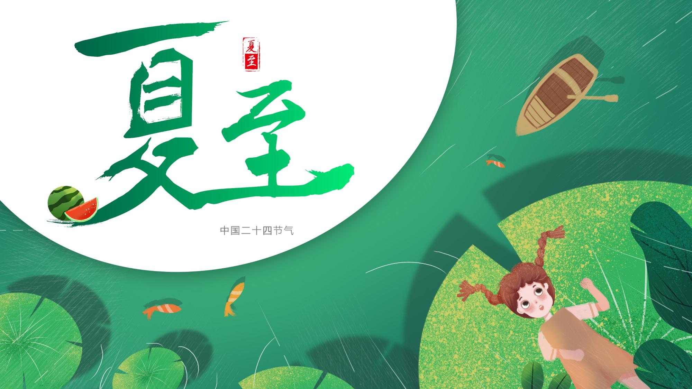

Slide 2
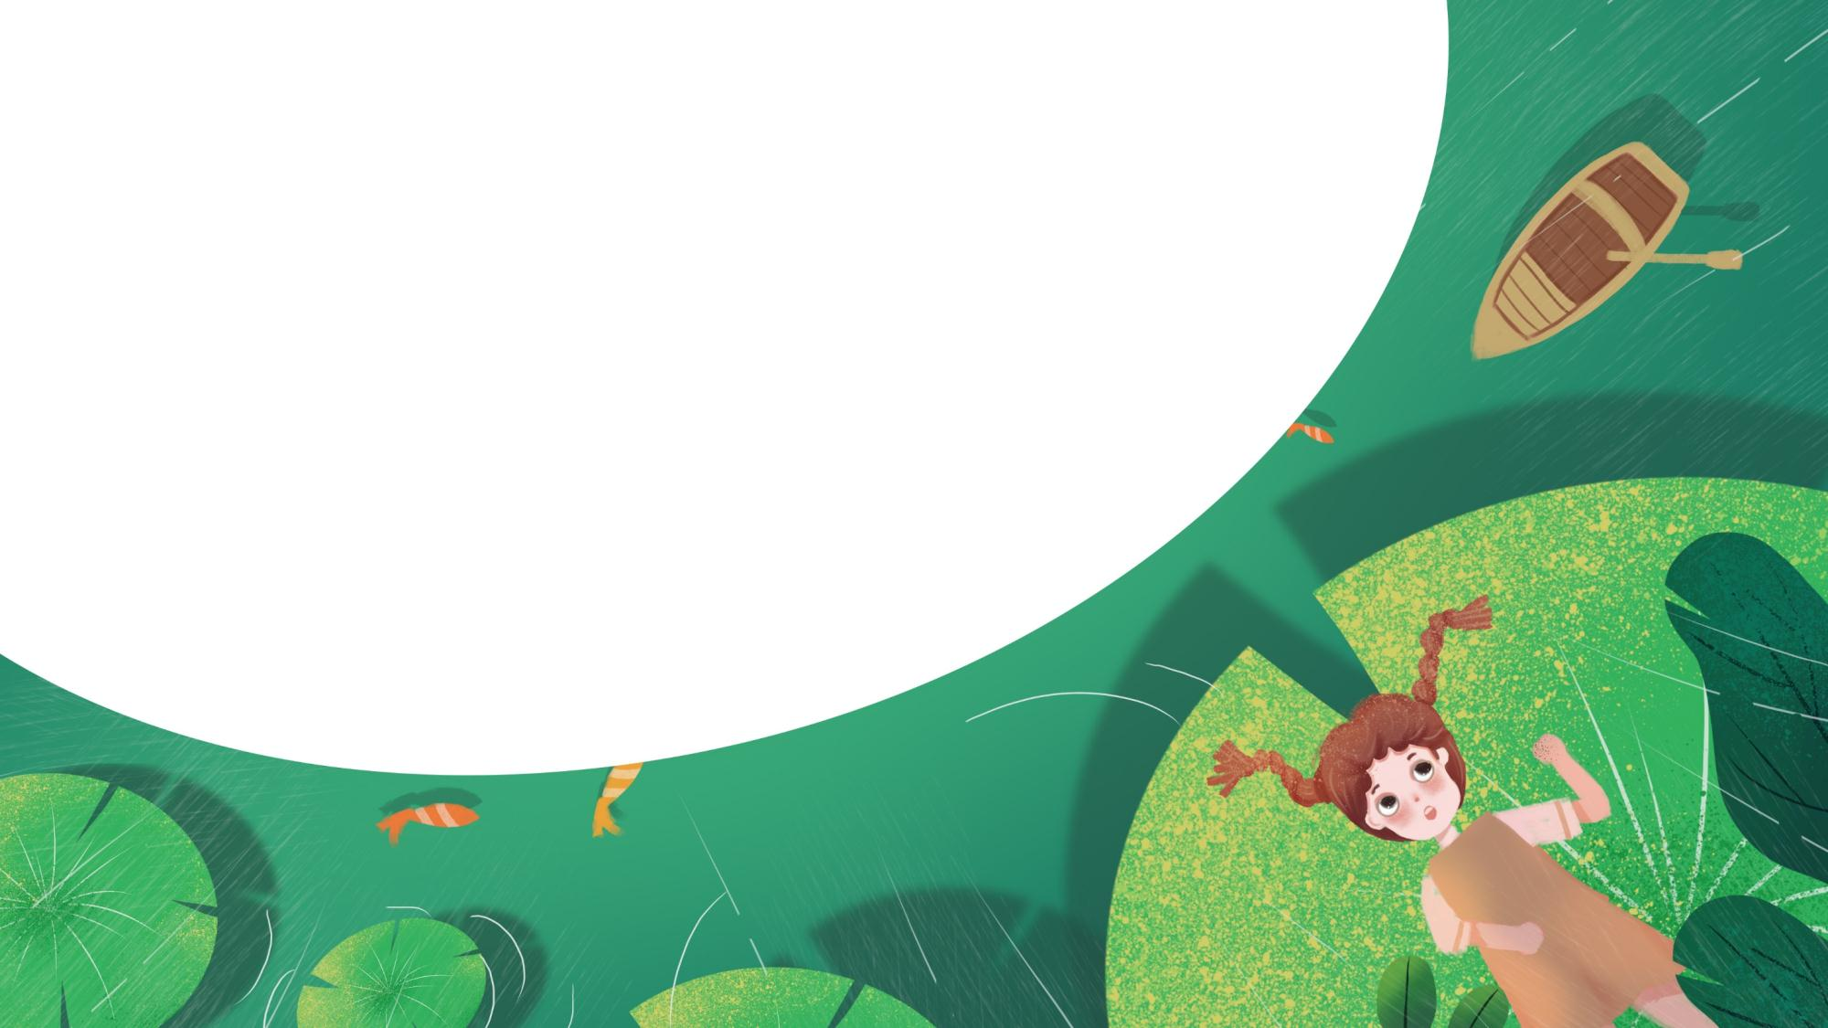
目录
https://www.ypppt.com/
01
03
夏至传统习俗
夏至气节起源
02
04
夏至相关诗词
夏至气候特点

Slide 3
01
夏至气节起源
请在此处添加详细描述文本，尽量与标题文本语言风格相符合，语言描述尽量简洁生动。

Slide 4
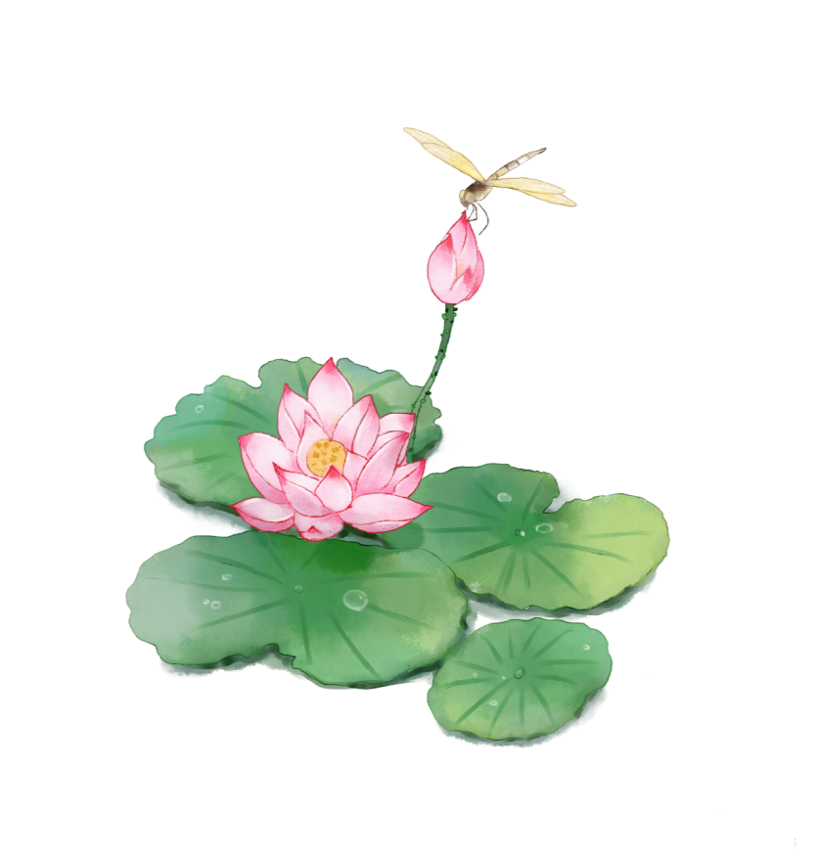
夏至气节起源
中国二十四节气之一
夏至是二十四节气之一，每年公历6月21日或22日视太阳运行至黄经90度为夏至，此时太阳直射地面的位置到达一年的最北端，几乎直射北回归线，北半球的日照时间最长。夏至之后，阴气始生，阳气开始衰退。“不过夏至不热”，“夏至三庚数头伏”。
夏至这天虽然白昼最长，太阳角度最高，
夏至以后地面受热强烈，空气对流旺盛，
日照充足，作物生长很快，生理和生态需水均较多
北回归线地区就会出现短暂的“立竿无影”现象

Slide 5
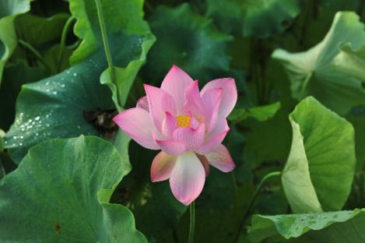
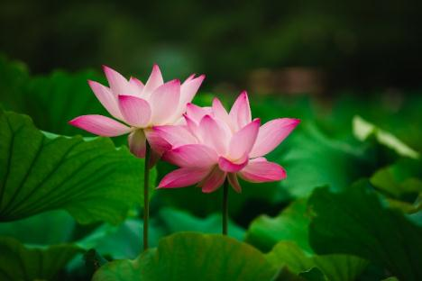
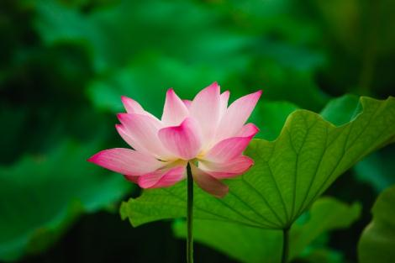
夏至气节起源
一候鹿角解
二候蝉始鸣
三候半夏生
鹿的角朝前生，所以属阳。夏至日阴气生而阳气始衰，所以阳性的鹿角便开始脱落。
雄性的知了在夏至后因感阴气之生便鼓翼而鸣
在炎热的仲夏，一些喜阴的生物开始出现，而阳性的生物却开始衰退了

Slide 6
夏至气节起源
古时名称
夏至，古时又称“夏节”、“夏至节”。公元前七世纪，先人采用土圭测日影，就确定了夏至。
最早气节
夏至是二十四节气中最早被确定的一个节气。每年的夏至从6月21日（或22日）开始，至7月7日（或8日）结束。
历史渊源
据《恪遵宪度抄本》：“日北至，日长之至，日影短至，故曰夏至。至者，极也。”夏至之名由此而来。

Slide 7
02
夏至气候特点
请在此处添加详细描述文本，尽量与标题文本语言风格相符合，语言描述尽量简洁生动。

Slide 8
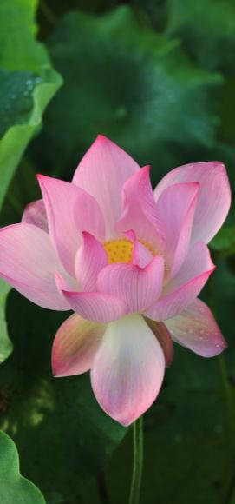
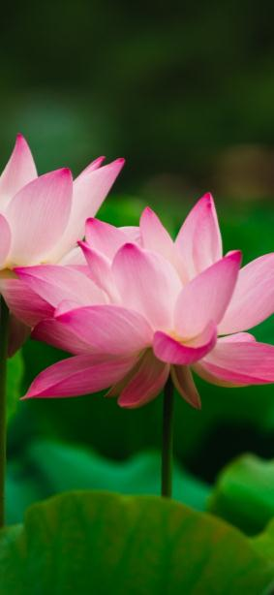
夏至气候特点
农事夏至活动
夏至前后，淮河以南早稻抽穗扬花，田间水分管理上要足水抽穗，湿润灌浆，干干湿湿，既满足水稻结实对水分的需要，又能透气养根，保证活熟到老，提高籽粒重。俗话说："夏种不让晌"，夏播工作要抓紧扫尾，已播的要加强管理，力争全苗。出苗后应及时间苗定苗，移栽补缺。
农事注意事项
夏至时节各种农田杂草和庄稼一样生长很快，不仅与作物争水争肥争阳光，而且是多种病菌和害虫的寄主，因此农谚说："夏至不锄根边草，如同养下毒蛇咬。"抓紧中耕锄地是夏至时节极重要的增产措施之一。棉花一般已经现蕾，营养生长和生殖生长两旺，要注意及时整技打杈，中耕培土。

Slide 9
夏至气候特点
立竿无影
北回归线地区就会出现短暂的“立竿无影”现象。
热在三伏
夏至为五月中。夏为大，至为极，万物到此壮大繁茂到极点。
多暴雨
正值长江中下游、江淮流域梅雨，频频出现暴雨天气.
高温桑拿
中国各地的气温均为最高，有些地区的最高气温可达40℃左右。

Slide 10
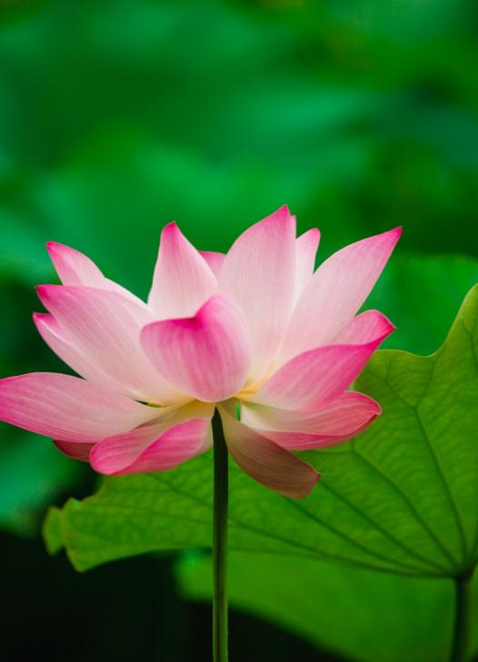
夏至气候特点
请输入您的标题
请在此处添加详细描述文本，尽量与标题文本语言风格相符合，语言描述尽量简洁生动。语言描述尽量简洁生动。
请输入您的标题
请在此处添加详细描述文本，尽量与标题文本语言风格相符合，语言描述尽量简洁生动。语言描述尽量简洁生动。
请输入您的标题
请在此处添加详细描述文本，尽量与标题文本语言风格相符合，语言描述尽量简洁生动。语言描述尽量简洁生动。
Notes:
https://www.ypppt.com/

Slide 11
03
夏至传统习俗
请在此处添加详细描述文本，尽量与标题文本语言风格相符合，语言描述尽量简洁生动。

Slide 12
夏至传统习俗
夏至日，妇女们即互相赠送折扇、脂粉等什物。《酉阳杂俎·礼异》：“夏至日，进扇及粉脂囊，皆有辞。”“扇”，借以生风;“粉脂”，以之涂抹，散体热所生浊气，防生痱子。在朝廷，“夏至”之后，皇家则拿出“冬藏夏用”的冰“消夏避伏”，而且从周代始，历朝沿用，竟而成为制度。
祭神祀祖
夏至时值麦收，自古以来有在此时庆祝丰收、祭祀祖先之俗，以祈求消灾年丰。因此，夏至作为节日，纳入了古代祭神礼典。《周礼·春官》载：“以夏日至，致地方物魈。”周代夏至祭神，意为清除荒年、饥饿和死亡。夏至日正是麦收之后，农人既感谢天赐丰收，又祈求获得“秋报”。
节日PPT模板 http://www.ypppt.com/jieri/

Slide 13
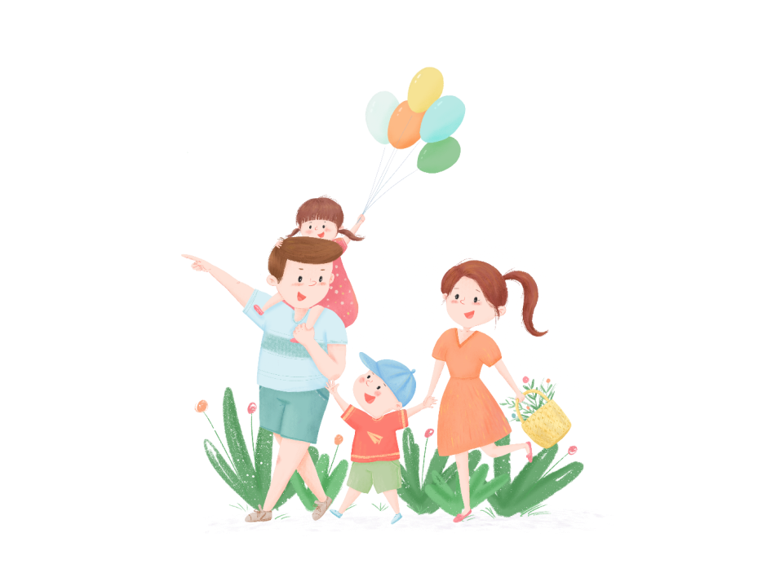
夏至传统习俗
夏至南北要吃面
食俗地域差异
自古以来，中国民间就有“冬至饺子夏至面”的说法，夏至吃面是很多地区的重要习俗。因夏至新麦已经登场，所以夏至吃面也有尝新的意思。夏至日是中国最早的节日，清代之前的夏至日全国放假一天，回家与亲人团聚畅饮。如今在中国不同地区夏至有不同习俗。比如在中国西北地区如陕西，夏至食粽，并取菊为灰用来防止小麦受虫害。
而在南方，此日秤人以验肥瘦。农家擀面为薄饼，烤熟，夹以青菜、豆荚、豆腐及腊肉，祭祖后食用或赠送亲友。在某些地区，夏至多有未成年的外甥和外甥女到娘家吃饭的习俗。舅家必备苋菜和葫芦做菜，俗话说吃了苋菜，不会发痧，吃了葫芦，腿里就有力气，也有的到外婆家吃腌腊肉，说是吃了就会疰夏。夏至食个荔，一年都无弊。

Slide 14
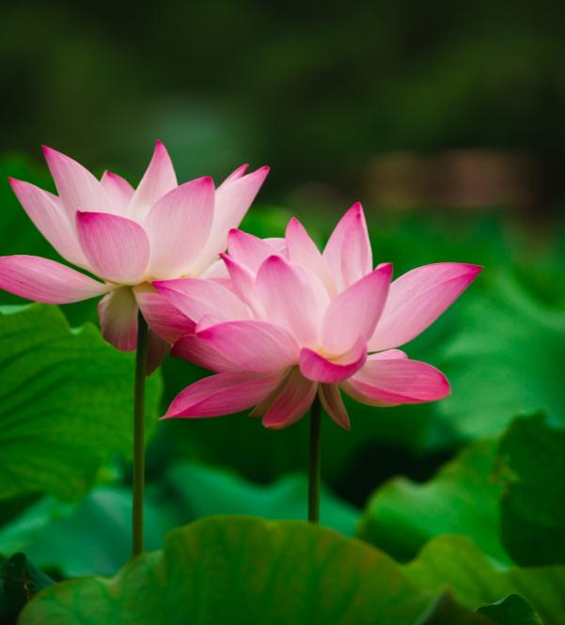
夏至传统习俗
消夏避伏
夏至日，妇女们即互相赠送折扇、脂粉等什物。《酉阳杂俎·礼异》：“夏至日，进扇及粉脂囊，皆有辞。”“扇”，借以生风;“粉脂”，以之涂抹，散体热所生浊气，防生痱子。在朝廷，“夏至”之后，皇家则拿出“冬藏夏用”的冰“消夏避伏”，而且从周代始，历朝沿用，竟而成为制度。
夏至和冬至一样，属于中国民间重要的节日，古时称“夏节”、“夏至节”。清代之前的夏至日曾全国放假，回家与亲人团聚畅饮，以避夏日酷暑，名曰歇夏。宋代《文昌杂录》里记载：“夏至之日始，百官放假三天。”

Slide 15
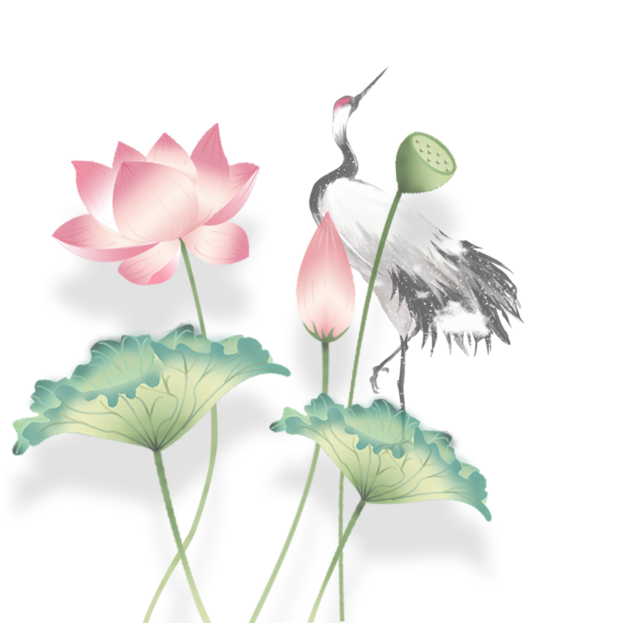
夏至传统习俗
生活起居
起居调养，以顺应自然界阳盛阴衰的变化，宜晚睡早起。合理安排午休时间，一为避免炎热之势，二可恢复疲劳之感。每日温水洗澡也是值得提倡的健身措施，不仅可以洗掉汗水、污垢，使皮肤清洁凉爽消暑防病，而且能起到锻炼身体的目的。另外，夏日炎热，腠理开泄，易受风寒湿邪侵袭，睡眠时不宜扇类送风，有空调的房间，室内外温差不宜过大，更不宜夜晚露宿。
饮食清淡多吃点“苦”
炎热季节饮食应清淡为宜，早晚喝点粥，可以生津止渴，补养身体。同时，苹果、葡萄、木瓜、枇杷这类平和的水果适合各种体质的人享用；除了饮食清淡，因苦味食物具有除燥祛湿、清凉解暑、促进食欲等作用，还可多吃苦菜类蔬菜，如苦瓜、香菜等。

Slide 16
04
夏至相关诗词
请在此处添加详细描述文本，尽量与标题文本语言风格相符合，语言描述尽量简洁生动。

Slide 17
夏至相关诗词
《夏至》
《夏至日作》
《竹枝词》
《夏至》
夜半惊岚偃旗旌
朝闻远鸦方初醒
狸奴几下偷翻书
何时听得螗蜩鸣
璿枢无停运
四序相错行
寄言赫曦景
今日一阴生
杨柳青青江水平
闻郎岸上踏歌声
东边日出西边雨
道是无晴却有晴
石鼎声中朝暮
纸窗影下寒温
逾年不与庙祭
敢云孝子慈孙

Slide 18
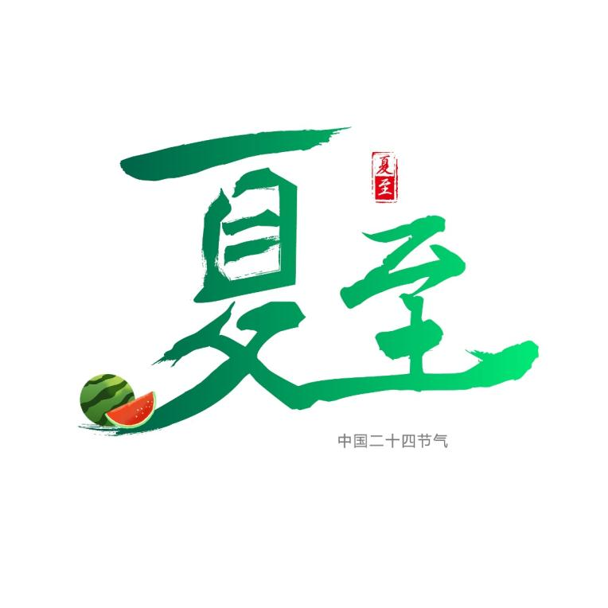
夏至相关诗词
请输入您的标题
请输入您的标题
请在此处添加详细描述文本，语言描述尽量简洁生动。语言描述尽量简洁生动
请在此处添加详细描述文本，语言描述尽量简洁生动。语言描述尽量简洁生动
请输入您的标题
请输入您的标题
请在此处添加详细描述文本，语言描述尽量简洁生动。语言描述尽量简洁生动
请在此处添加详细描述文本，语言描述尽量简洁生动。语言描述尽量简洁生动

Slide 19
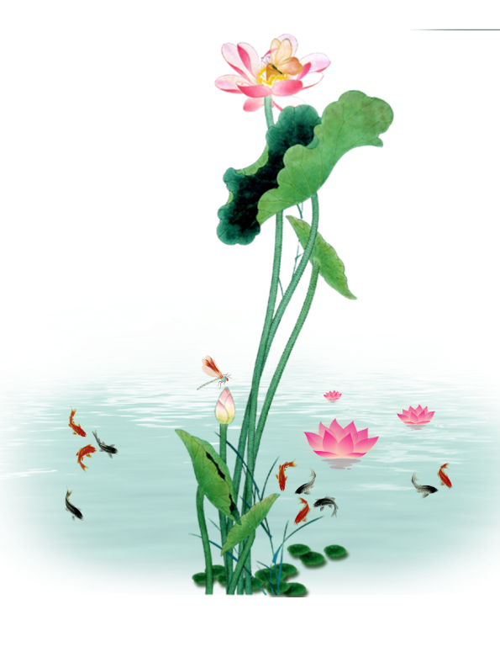
夏至相关诗词
请输入您的标题
请输入您的标题
请在此处添加详细描述文本，尽量与标题文本语言风格相符合，语言描述尽量简洁生动。语言描述尽量简洁生动
请在此处添加详细描述文本，尽量与标题文本语言风格相符合，语言描述尽量简洁生动。语言描述尽量简洁生动。请在此处添加详细描述文本，尽量与标题文本语言风格相符合，请在此处添加详细描述文本，尽量与标题文本语言风格相符合，语言描述尽量简洁生动尽量与标题文本语言风格相符合，请在此处添加详细描述文本，尽量与标题文本语言风格相符合，语言描述尽量简洁生动。语言描述尽量简洁生动。请在此处添加详细描述文本，尽量与标题文本语言风格相符合，
请输入您的标题
请在此处添加详细描述文本，尽量与标题文本语言风格相符合，语言描述尽量简洁生动。语言描述尽量简洁生动

Slide 21
更多精品PPT资源尽在—优品PPT！
www.ypppt.com
PPT模板下载：www.ypppt.com/moban/ 节日PPT模板：www.ypppt.com/jieri/
PPT背景图片：www.ypppt.com/beijing/ PPT图表下载：www.ypppt.com/tubiao/
PPT素材下载： www.ypppt.com/sucai/ PPT教程下载：www.ypppt.com/jiaocheng/
字体下载：www.ypppt.com/ziti/ 绘本故事PPT：www.ypppt.com/gushi/
PPT课件：www.ypppt.com/kejian/
Notes:
模板来自于 优品PPT https://www.ypppt.com/

